Slide 1

TEMA: Análisis de correlación entre las variaciones de precipitaciones e índice de vegetación sobre la distribución espacio – temporal de enfermedades transmitidas por Aedes aegypti en Manabí
Julio, 2018
MAESTRÍA DE SISTEMAS DE GESTIÓN AMBIENTAL
PROMOCIÓN XIV
AUTOR: Jaramillo Castelo, Carolina Alexandra
DIRECTORA: Quentin, Emmanuelle

Slide 2
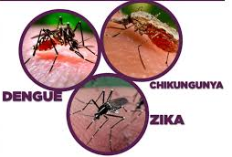
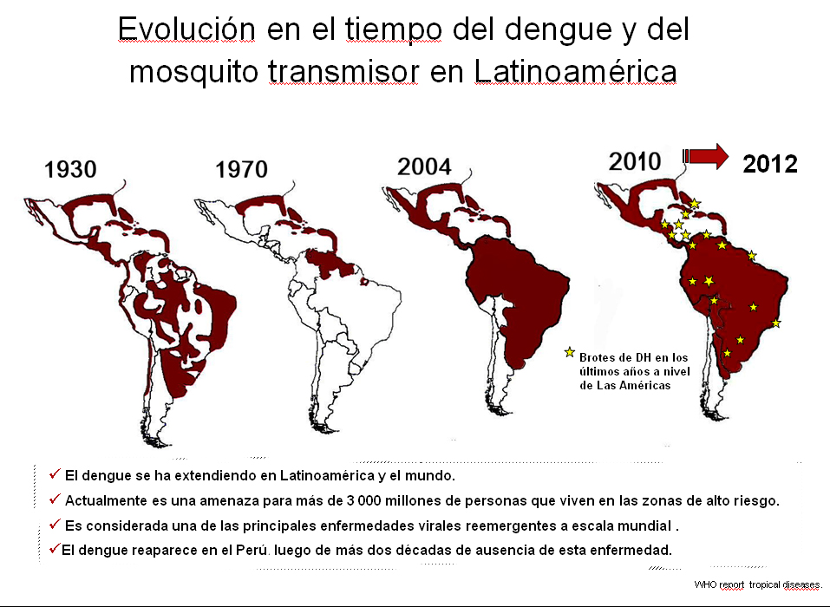
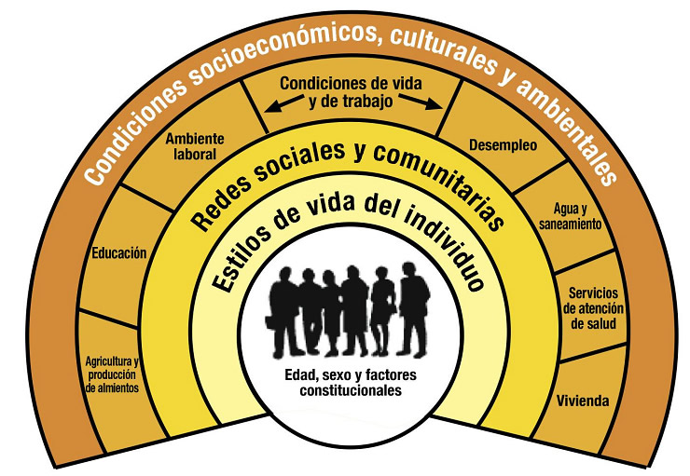
1. INTRODUCCIÓN
Enfermedades de Transmisión Vectorial (ETV)
Principales problemas a nivel mundial
Determinantes Sociales
Capacidad del adaptación del vector
Condiciones socioeconómicas, culturales y ambientales

Slide 3
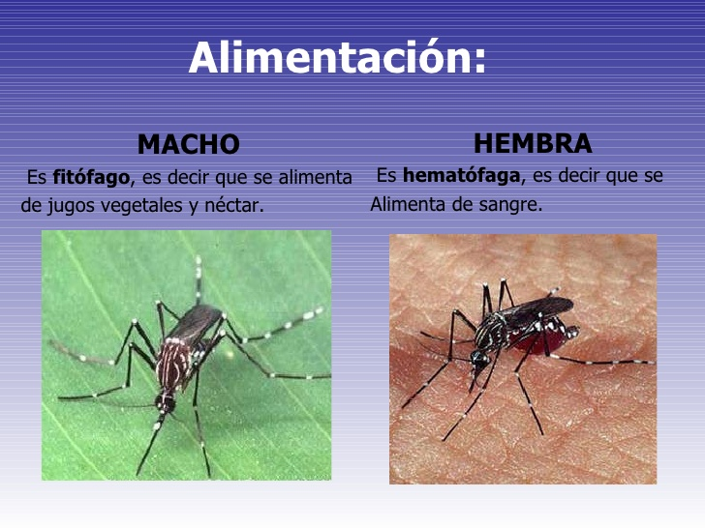
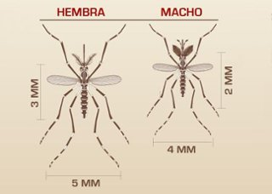
Mosquito Aedes aegypti
HEMBRA
Es hematógafa, es decir se alimenta de sangre.
MACHO
Es fitófago, es decir se alimenta de jugos vegetales y néctar

Slide 4
2. ANTECEDENTES
Estudios relacionando cambio climático y enfermedades infecciosas.
Importancia de los vectores y su nicho ecológico.
ETV en zonas rurales.
Efecto de la temperatura, precipitación y vegetación sobre el vector Aedes aegypti.

Slide 5
3. JUSTIFICACIÓN
Las distribución de enfermedades vectoriales es compleja y dinámica de factores
Principal factor es la precipitación y la variación de temperatura que fomentan al crecimiento de vegetación
Ecuador es una de las cauasas mas frecuentes de mortalidad y morbilidad con alto impacto económico
El MSP como líder e la vigilancia epidemiológica es el encargado de la notificación, pero no se cuenta con un histórico completo
Manabí es una de las provincias con mayor incidencia de enfermedades vectoriales
Factores climáticos que generan un ambiente propicio para la proliferación del vector
Pertinencia de realización de estudios que relacione factores climáticos con temas de salud pública

Slide 6
4. PROBLEMA
¿Cómo la precipitación y la presencia de vegetación en la provincia de Manabí afectan en la incidencia de casos de enfermedades vectoriales transmitidas por Aedes aegypti?

Slide 7
5. OBJETIVO GENERAL
Comprobar la correlación entre la incidencia de casos ETV del vector Aedes aegypti con la precipitación e índice de vegetación mediante el análisis de datos proporcionados por el sistema SIVE-Alerta desde marzo de 2013 hasta marzo de 2017 y un estudio de cubos espacio temporales de precipitación e índice de vegetación, con el fin de utilizar un modelo predictivo de incidencia de casos ETV en la provincia de Manabí, que sirva de insumo para la planificación del control vectorial de la zona.

Slide 8
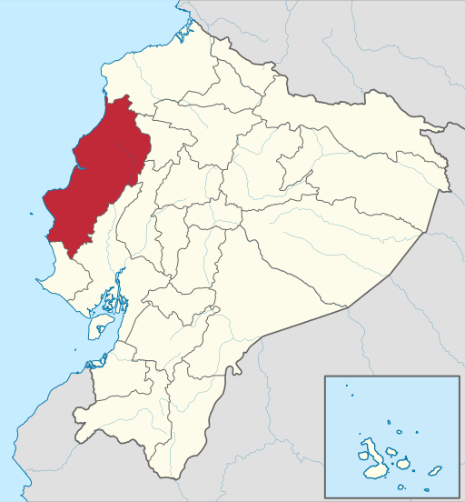
PROVINCIA DE MANABÍ
6. UBICACIÓN
COLOMBIA
ZONA DE ESTUDIO
Provincia de Manabí
ECUADOR
PERÚ
ISLAS GALÁPAGOS

Slide 9

7. INSUMOS
TEMÁTICA | FUENTE | UNIDAD | RESOLUCIÓN TEMPORAL | RESOLUCIÓN ESPACIAL
Precipitación | CMORPH | mm/h | 30 minutos | 8 km
Cobertura de Suelo/Índice de vegetación | MODIS-VI MOD/MYD/13Q1 | Índice EVI | 8 días (16 días cada satélite Terra y Aqua) | 250 m
TEMÁTICA | FUENTE | UNIDAD | RESOLUCIÓN TEMPORAL | COBERTURA ESPACIAL
Casos de enfermedades vectoriales transmitidas por Aedes aegypti | MSP-SIVE ALERTA (2013-2017) | Número de casos | Semana epidemiológica (7 días) | A nivel nacional por establecimiento de salud
TerrSet – Clark Labs

Slide 10


8. METODOLOGÍA
Datos ETVs 2013-2017
Parroquias Urbanas-Rurales
Establecimientos de salud
Código CIE 10
Importar los datos
Dar formato a los campos
Importar datos desde Excel
Importar todas las bases de datos
Ingresarlas a la consulta
Seleccionar los campos para hacer la base de datos
Diseño de consulta
Casos de ETVs 2013-2017
A

Slide 11

A
Espacialización de casos
Casos ETVs 2013-2017
D
Generar el grupo de imágenes
Seleccionar la temporalidad
Modelador de tendencias de la tierra
Perfil de casos ETVs
Selección de la serie de tiempo
El tipo de dato saliente: promedio
Generar el perfil de
Serie de tiempo de casos de ETVs Casos_se.rst
Creación de perfiles de temporalidad
Crear el cubo de información
Generar la visualización
Cubo espacio temporal de casos de ETVs 2013-2017
Perfil lineal a través del tiempo

Slide 12

Selección de la serie de tiempo
El tipo de dato saliente: promedio
Generar el perfil de
Imágenes CMORPH - Precipitación
Creación de perfiles de temporalidad
Perfil de precipitación
Colocar la temporalidad
Sistema de referencia
Transponer líneas
Adecuar a la zona de estudio
Importar imágenes
Cubo espacio temporal de precipitación
B
Imágenes de precipitación Prc_se.rst
Crear el cubo de información
Generar la visualización
Modelo lineal, cálculo de R y R2
Perfil lineal a través del tiempo
Generar el grupo de imágenes
Seleccionar la temporalidad
Modelador de tendencias de la tierra
Serie de tiempo de precipitaciones
Linear modeler
Con casos ETV

Slide 13
Selección de la serie de tiempo
El tipo de dato saliente: promedio
Generar el perfil de
Imágenes MODIS – Índice de vegetación
Creación de perfiles de temporalidad
Perfil de índice de vegetación
Colocar la temporalidad
Sistema de referencia
Transponer líneas
Adecuar a la zona de estudio
Importar imágenes
Cubo espacio temporal de índice de vegetación
C
Modelo lineal, cálculo de R y R2
Imágenes de índice de vegetación EVI_se.rst
Perfil lineal a través del tiempo
Crear el cubo de información
Generar la visualización
Linear modeler
Con casos ETV
Generar el grupo de imágenes
Seleccionar la temporalidad
Modelador de tendencias de la tierra
Serie de tiempo de precipitaciones

Slide 14
B
C
D
Colocar la serie de 4 años seguidos con la misma longitud y temporalidad
Análisis de tendencia estacional
STA Precipitación
STA índice de vegetación

Slide 15
B
C
D
Colocar en la variable dependiente: Casos ETVs
Colocar como variables independientes en series de imágenes a la precipitación y el índice de vegetación
Con un lack (ausencia) de -4 y 1 respectivamente
Modelo Lineal
Pendiente
Intersección
Calculadora raster
Modelo

Slide 16
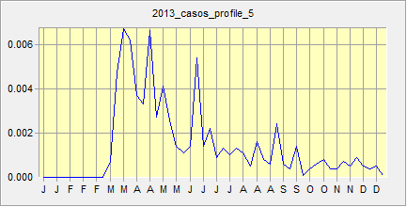
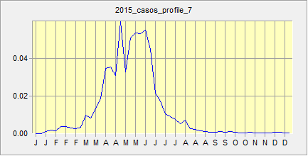
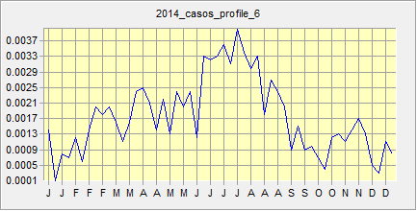
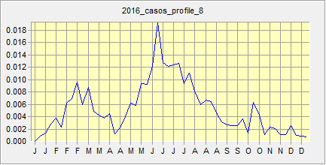
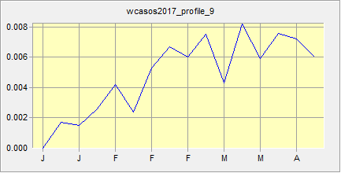
7. RESULTADOS: Casos ETV
PERFIL LINEAL
AÑO 2013
AÑO 2015
AÑO 2014
AÑO 2016
AÑO 2017

Slide 17
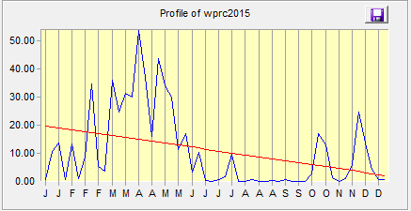
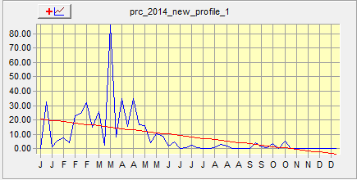
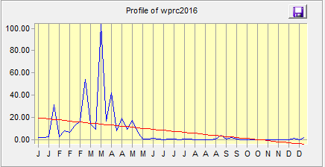
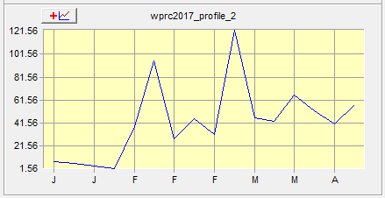
7. RESULTADOS: Precipitación
PERFIL LINEAL
AÑO 2013
AÑO 2015
AÑO 2014
AÑO 2016
AÑO 2017

Slide 18
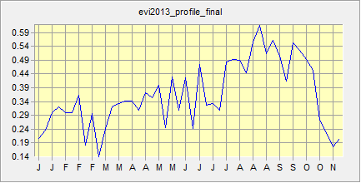
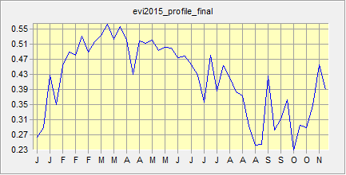
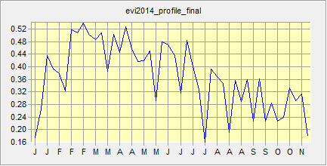
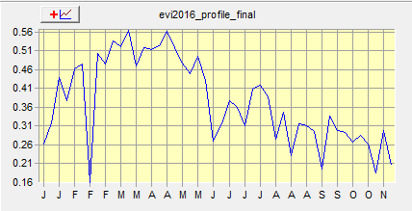
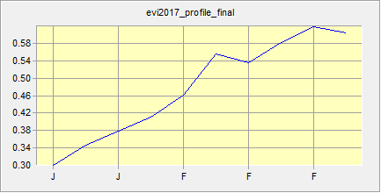
7. RESULTADOS: Índice de Vegetación
PERFIL LINEAL
AÑO 2013
AÑO 2015
AÑO 2014
AÑO 2016
AÑO 2017

Slide 19
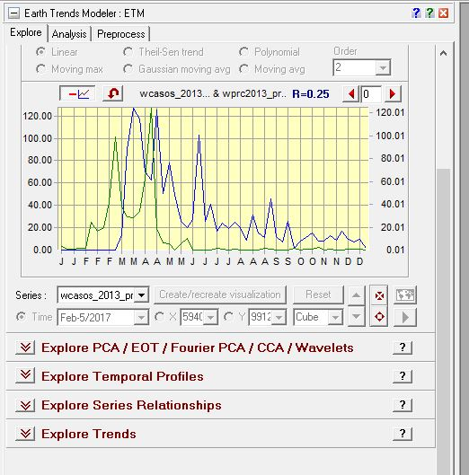
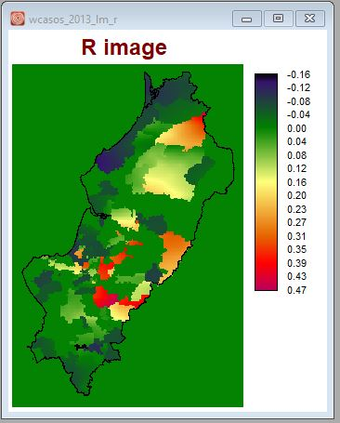
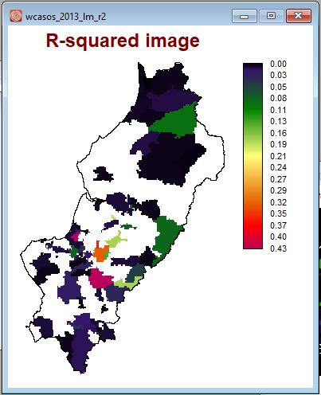
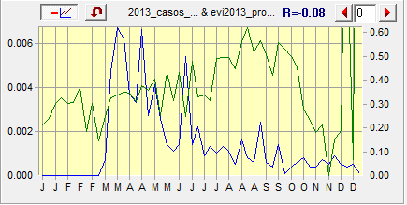
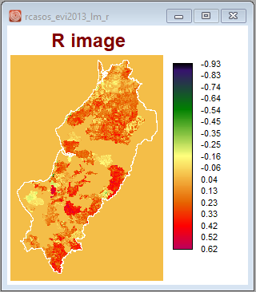
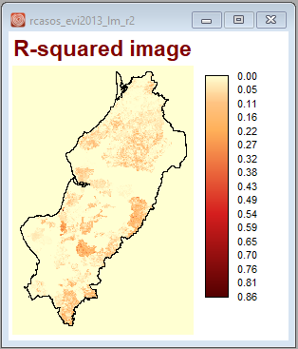
7. RESULTADOS: Correlación
CASOS ETVs Y PRECIPITACIÓN AÑO 2013
CASOS ETVs E ÍDICE DE VEGETACIÓN AÑO 2013

Slide 20
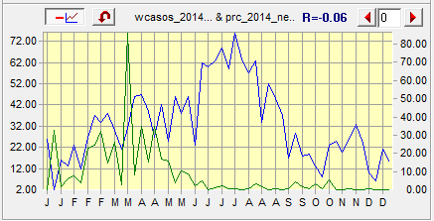
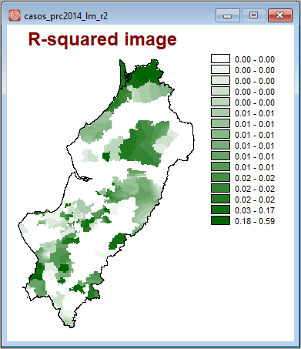
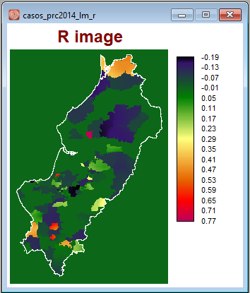
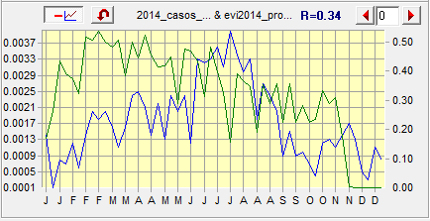
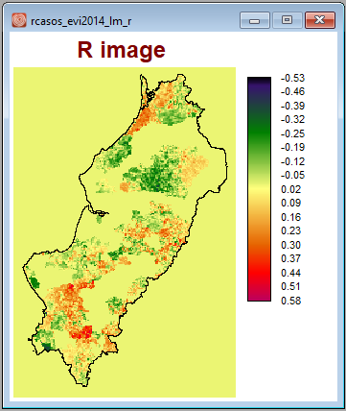
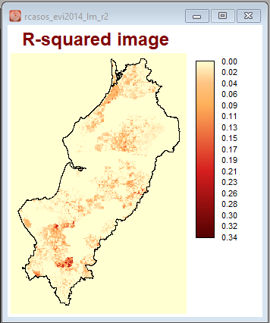
7. RESULTADOS: Correlación
CASOS ETVs Y PRECIPITACIÓN AÑO 2014
CASOS ETVs E ÍDICE DE VEGETACIÓN AÑO 2014

Slide 21
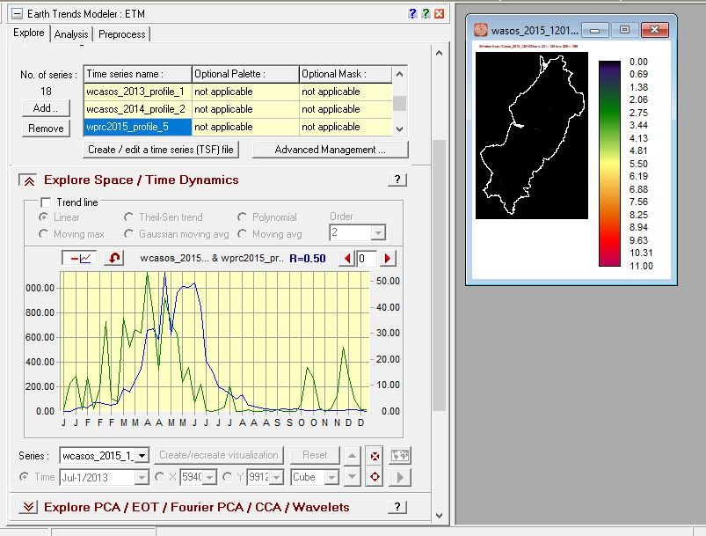
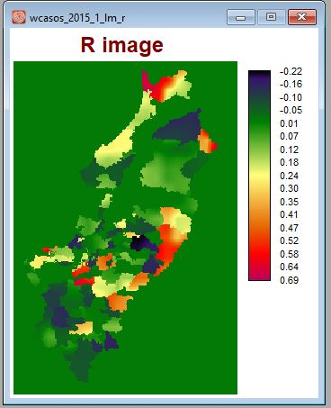
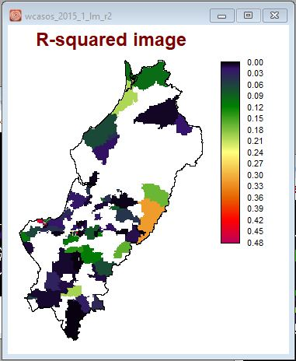
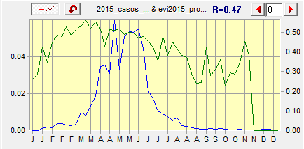
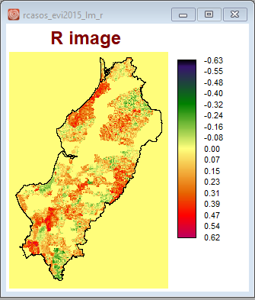
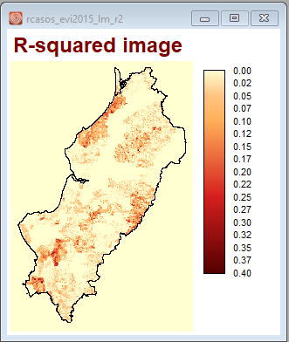
7. RESULTADOS: Correlación
CASOS ETVs Y PRECIPITACIÓN AÑO 2015
CASOS ETVs E ÍDICE DE VEGETACIÓN AÑO 2015

Slide 22
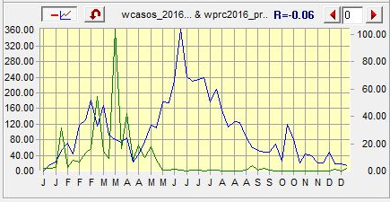
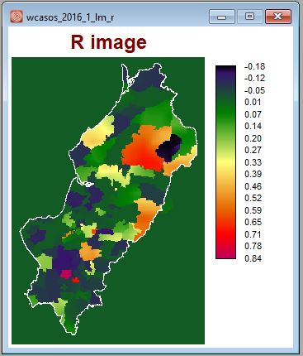
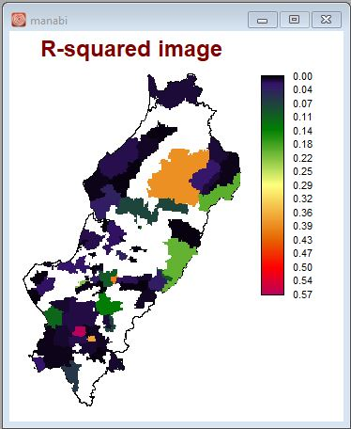
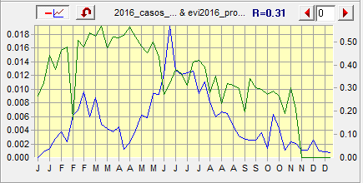
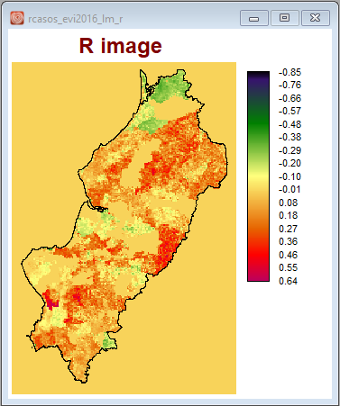
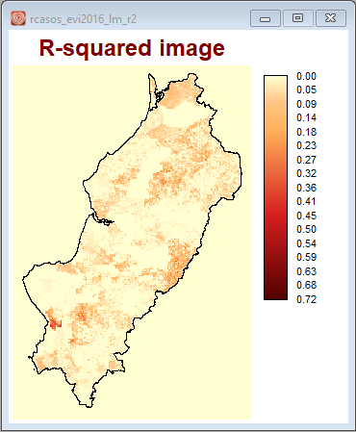
7. RESULTADOS: Correlación
CASOS ETVs Y PRECIPITACIÓN AÑO 2016
CASOS ETVs E ÍDICE DE VEGETACIÓN AÑO 2016

Slide 23
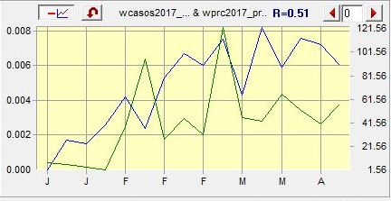
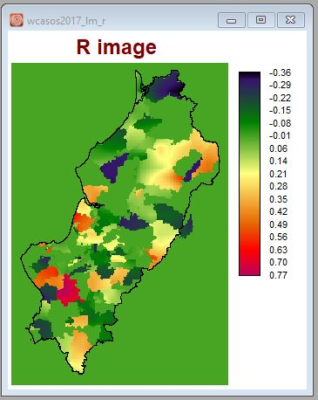
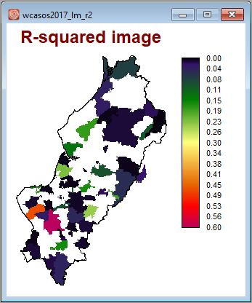
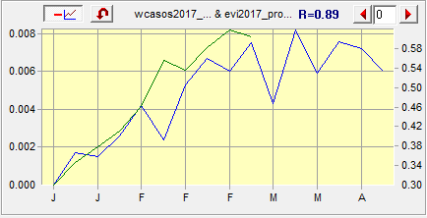
7. RESULTADOS: Correlación
CASOS ETVs Y PRECIPITACIÓN AÑO 2017
CASOS ETVs E ÍDICE DE VEGETACIÓN AÑO 2017

Slide 24
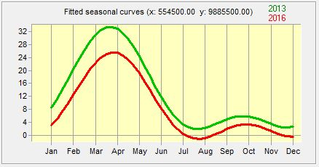
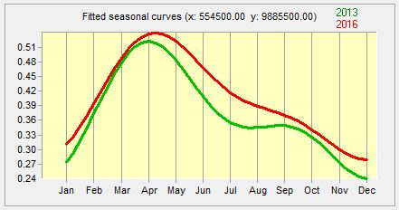
7. RESULTADOS: ANÁLISIS DE TENDENCIA ESTACIONAL
STA 2013 – 2016 PRECIPITACIÓN
STA 2013 – 2016 ÍNDICE DE VEGETACIÓN

Slide 25
MODELO PREDICTIVO
$$Modelo =\left[\left(−4\right)∗\left(Prc 2013−2016\right)\right]+\left[\left(1\right)∗\left(EVI2013−2016\right)\right]$$
Donde:
(-4)= período de ausencia de la precipitación (semanas)
(+1)= período de ausencia de la vegetación
(Prc 2013-2016)= grupo de imágenes procesadas de precipitación desde el 2013 al 2016
(EVI 2013-2016)= grupo de imágenes procesadas de índice de vegetación EVI del 2013 al 2016
ETM = modelamiento lineal

Slide 26







7. RESULTADOS: MODELO PREDICTIVO
PENDIENTE PRC
PENDIENTE EVI
INTERSECCIÓN
COEFICIENTE PARCIALES DE R- RC
COEFICIENTE PARCIALES DE R-EVI
COEFICIENTE DE CORRELACIÓN - PRC
COEFICIENTE DE CORRELACIÓN - EVI

Slide 27

COMPROBACIÓN DE CASOS
 | NOTIFICACIÓN | MODELO
CANTONES | CASOS DE ETVs
BOLIVAR | 1 | -
CHONE | 1 | 2
MONTECRISTI | 1 | -
OLMEDO | 1 | -
PEDERNALES | 1 | -
PUERTO LOPEZ | 1 | 1
SANTA ANA | 1 | -
EL CARMEN | 2 | -
PAJAN | 3 | -
MANTA | 4 | 10
SUCRE | 4 | -
JIPIJAPA | 7 | 3
PORTOVIEJO | 8 | 4
TOSAGUA | - | 1
JARAMIJÓ | - | 1
TOTAL | 35 casos | 22 casos

Slide 28


8. DISCUSIÓN DE RESULTADOS
Chibunga, Flavio Alfaro, Pichincha, Olmedo, Eloy Alfaro
R (Prc – ETV)=0.47
AÑO 2013
Chibunga, Jama, Flavio Alfaro, Chone, Pichincha, Paján
R2 (EVI – ETV)=0.62

Slide 29


8. DISCUSIÓN DE RESULTADOS
Cojimíes, San Pablo, Machalilla, América
R (Prc – ETV)=0.77
AÑO 2014
Pedernales, Jama, Flavio Alfaro, Eloy Alfaro, Convento, Pichincha
R2 (EVI – ETV)= -0.19

Slide 30


8. DISCUSIÓN DE RESULTADOS
Cojimíes. Jama, Pichincha, Flavio Alfaro, Portoviejo, Paján
R (Prc – ETV)=0.69
AÑO 2015
Pedernales, Flavio Alfaro, Junín, Pichincha, Quiroga, Jipijapa
R2 (EVI – ETV)=0.62

Slide 31


8. DISCUSIÓN DE RESULTADOS
Jama, Zapallo, Flavio Alfaro, Pichincha, Santa Ana,
R (Prc – ETV)=0.84
AÑO 2016
Novillo, Flavio Alfaro, Olmedo, Sucre, Portoviejo, Pichincha
R2 (EVI – ETV)=0.64

Slide 32
8. DISCUSIÓN DE RESULTADOS
Chibunga, Flavio Alfaro, Pichincha, Olmedo, Eloy Alfaro, La Unión
R (Prc – ETV)=0.77
AÑO 2017
Jama, Flavio Alfaro, Chone, Pichincha, Paján, San Vicente, Jaramijó
R2 (EVI – ETV)=0.60

Slide 33
9. CONCLUSIONES
Manabí es la provincia que más casos de Dengue, Chikungunya y Zika presenta, según el MSP.
La notificación de los casos de ETV depende de la experticia del médico en cuanto a detección oportuna de ETV y de la calidad de la muestra que se obtiene para los laboratorios de referencia.
No siempre se notifican casos endémicos del sector, debido a la movilidad humana se pueden reportar casos importados, por lo tanto, no es certero la contabilidad de los casos de origen endémico.
Los casos de ETV no se encuentran distribuidos homogéneamente, estos se desagregan en cada establecimiento de salud receptor. Razón por la cual quedan sectores sin datos de casos.
Las correlaciones entre casos-precipitación y casos-índice de vegetación cuentan con valores en cero, esto se debe a la falta de datos de casos distribuidos en todo el territorio de Manabí.

Slide 34
9. CONCLUSIONES
Los cantones con mayor correlación de casos de incidencia de ETV con precipitación son: el cantón Chone, Flavio Alfaro, Jama, Pedernales, Pichincha, 24 de Mayo, Santa Ana. Para el índice de vegetación y casos fueron los cantones: Jipijapa, Jama, Chone, Pedernales, Flavio Alfaro, Pichincha, Paján, Portoviejo y Puerto López.
Los cantones con mayor correlación con cada variable son Pichincha y Flavio Alfaro; esto se debe a que la información de casos notificados en la zona se encuentra homogéneamente distribuidos y confirmados.
Para la generación del modelo de predicción de casos de ETV, se requiere de más años de datos para que la muestra sea significativa y represente de mejor manera el cálculo. Ya que mientras más años de información se cuenta, menor será el sesgo y los resultados se estabilizan.
El modelo predictivo de casos otorga información clave para varios procesos de la vigilancia epidemiológica, no da un resultado exacto, debido a sus componentes, pero brinda resultados aproximados para iniciar con planes de acción para la promoción, control vectorial y vigilancia de la salud

Slide 35

ÍNDICE DE VEGETACIÓN
PRECIPITACIÓN

Slide 36
10. RECOMENDACIONES
El MSP debería mejorar el proceso de notificaciones de casos, capacitando al personal médico, asegurando la cadena de frío de las muestras tomadas para confirmar el diagnóstico en cada establecimiento de salud.
Tener bases de datos con una mayor cobertura de información en todo el territorio nacional, controlando el error humano en las bases .
Se recomienda la utilización de imágenes satelitales para la generación de información referente al clima, las imágenes de las diferentes plataformas y sensores proporcionan durante todo el año información en bruto para ser procesada más cercana a la realidad.
Para obtener un coeficiente de correlación alto, es necesario que toda la información de las variables a analizar esté distribuida homogéneamente en toda el área de estudio, de no ser así se obtienen zonas con un coeficiente de correlación igual a cero, es decir no se encuentra relación alguna debido a la falta de información para analizar.

